Slide 1
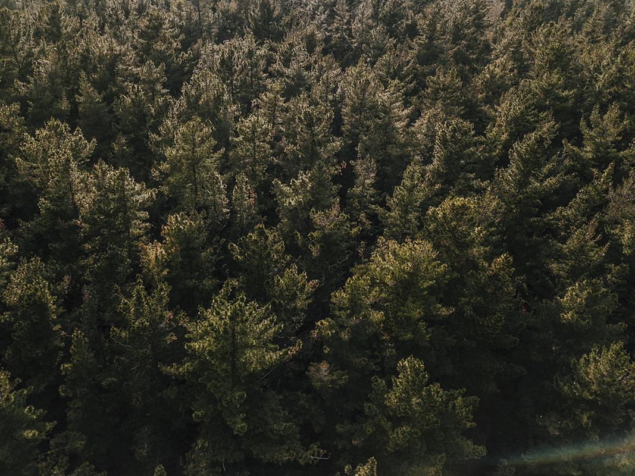
Разработка ГИС-приложения для распознавания зеленых зон городской инфраструктуры по аэрофотоснимкам
Павловский Н.А. 0392

Slide 2
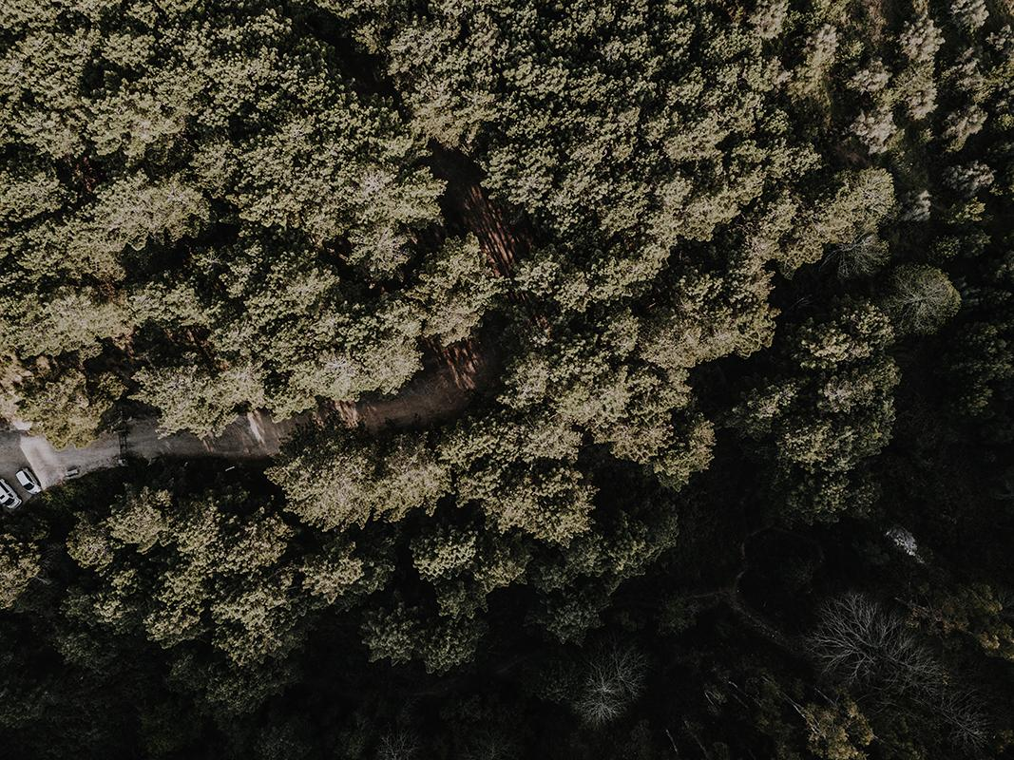
Цель работы:
Провести анализ требований и особенностей зеленых зон в городской среде.
Изучить обработку аэрофотоснимков и их привязку в формате GeoTIFF.
Изучить существующие методы сегментации изображений и геоинформационных технологий.
Разработать методику обработки аэрофотоснимков и выделения зеленых зон на них.
Создать геоинформационное приложение для автоматической сегментации зеленых зон на аэрофотоснимках.
Провести анализ результатов и сделать выводы о применимости разработанного приложения для определения зеленых зон в городской среде.

Slide 3
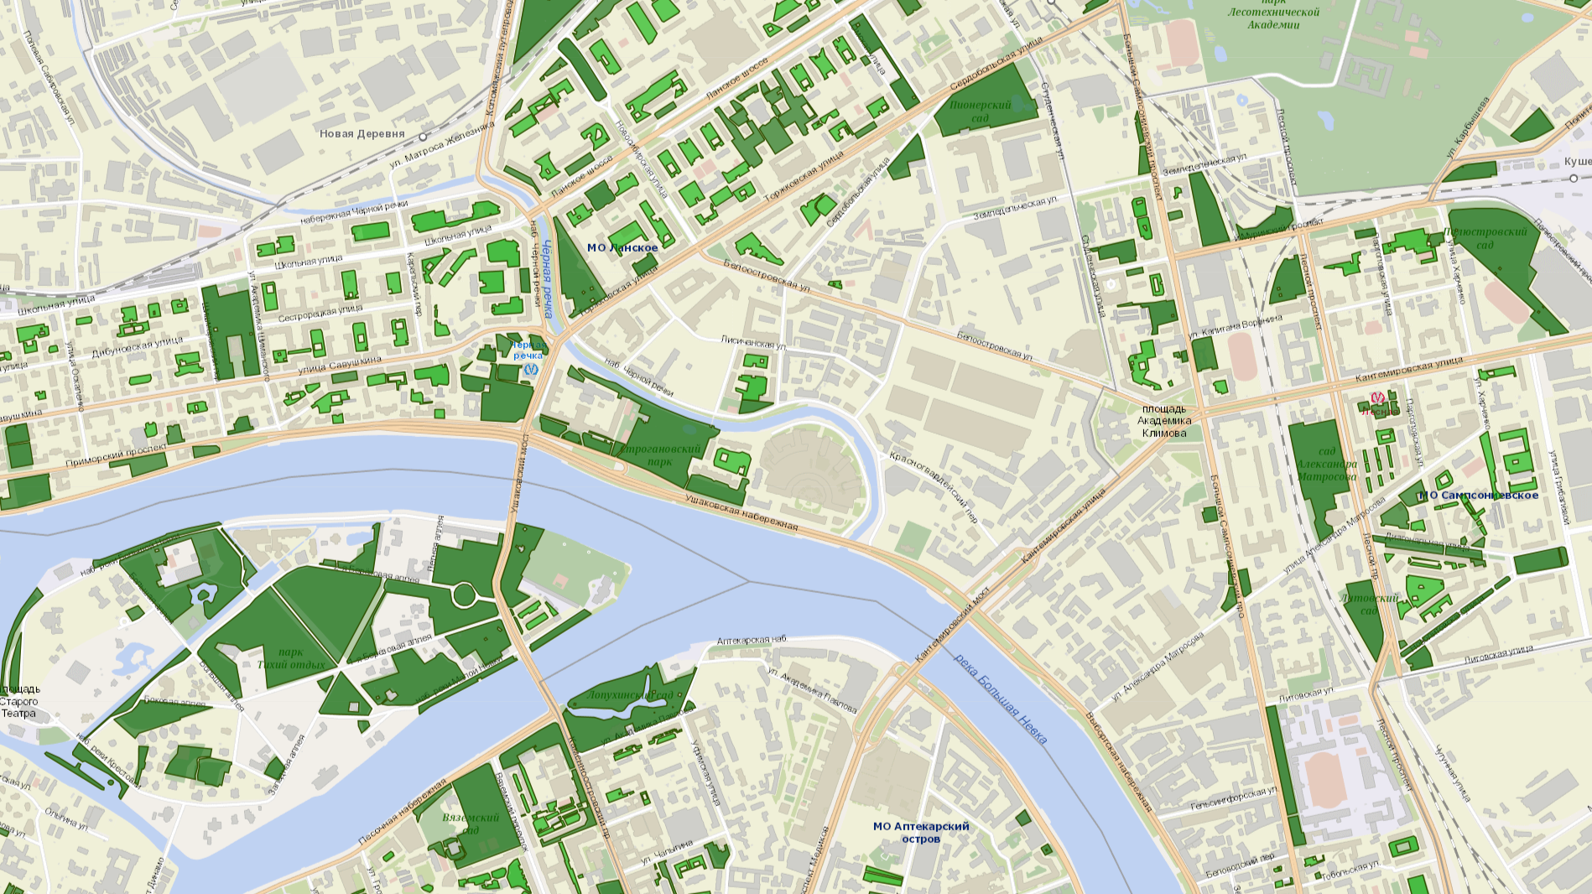
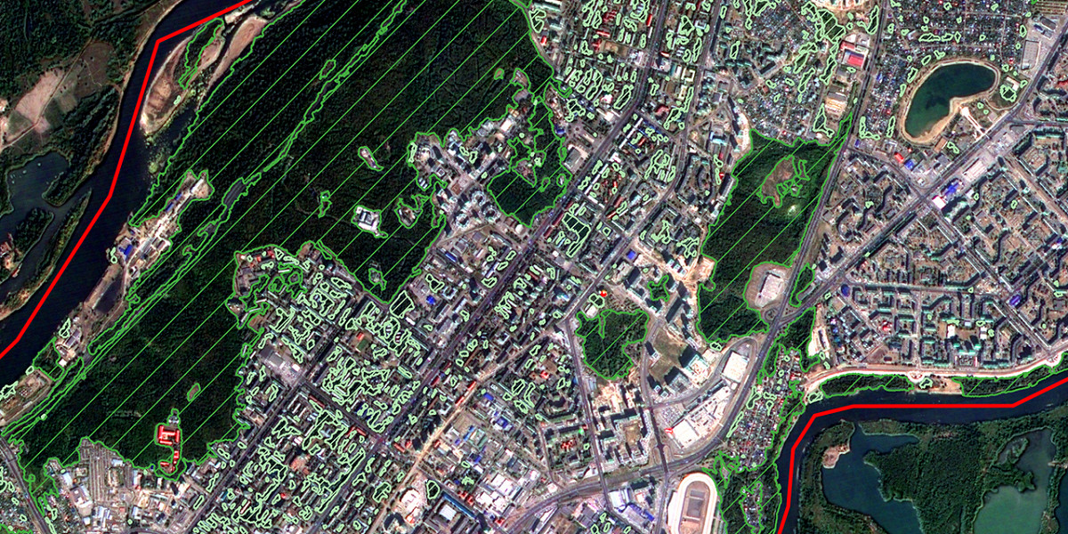
Инвентаризация зеленых зон
Согласно своду правил "Градостроительство. Планировка и застройка городских и сельских поселений", утверждённых приказом Минстроя РФ в городах должна существовать непрерывная система озелененных территорий.
Однако, в настоящее время отсутствует единая автоматизированная система для планирования озеленения городов, что осложняет процесс принятия решений и управления зелеными зонами.

Slide 4
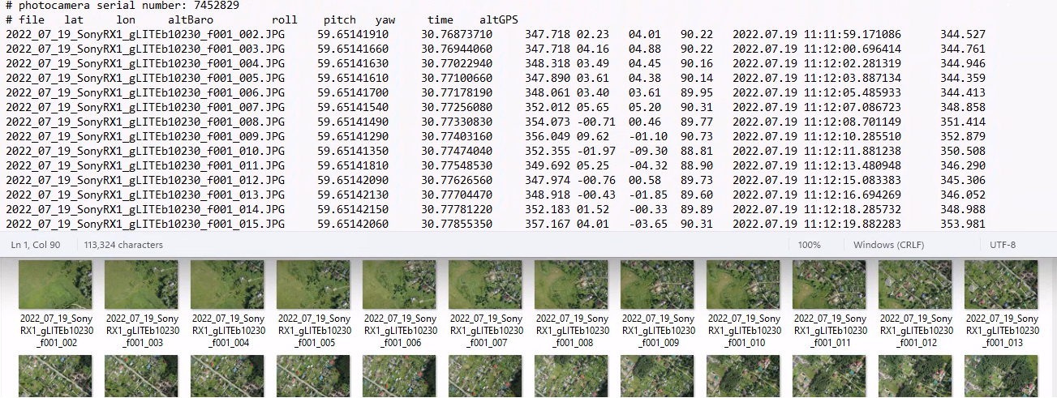
Исходные данные
Снимки с дрона с подробными метаданными в дополнительном файле :
file: ссылка на снимок.
lat: широта (latitude)
lon: долгота (longitude).
altbaro: высота по барометру.
roll: крен (угол наклона вдоль оси движения).
pitch: тангаж (угол наклона вверх/вниз).
yaw: рысканье (угол поворота вокруг вертикальной оси)
time: время съемки.
altGPS: высота по GPS.

Slide 5
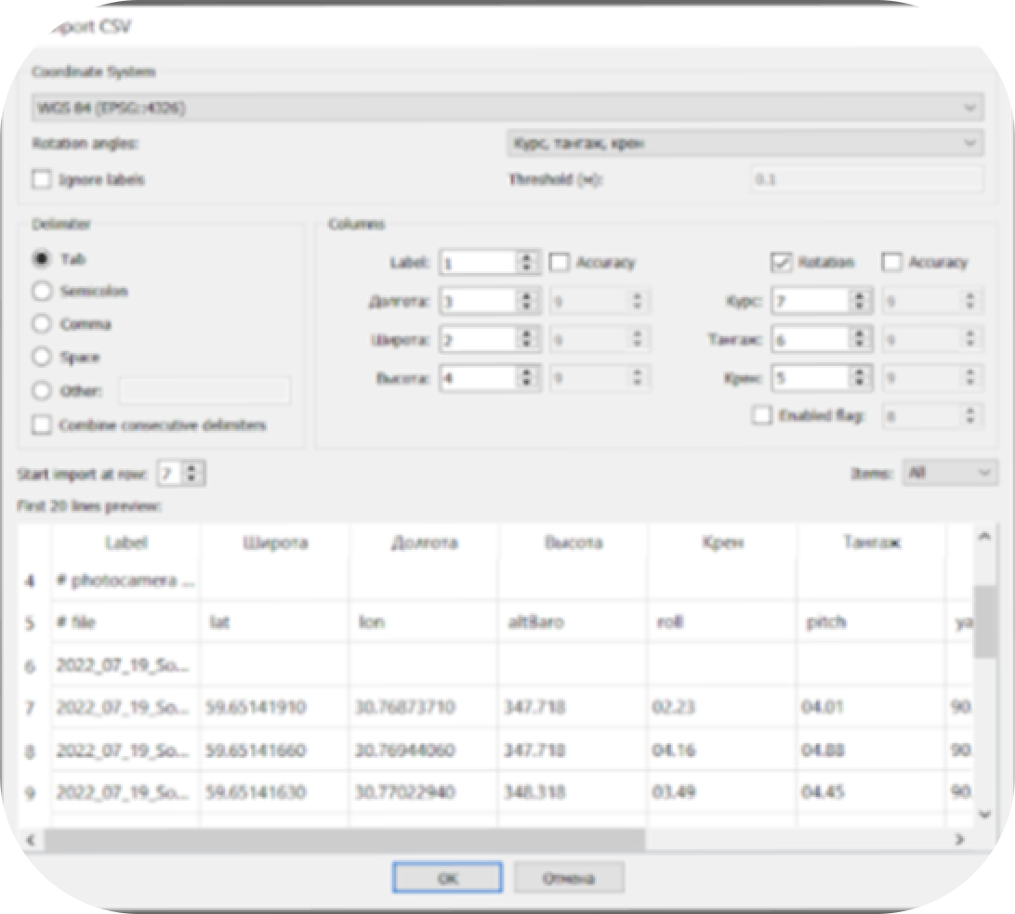
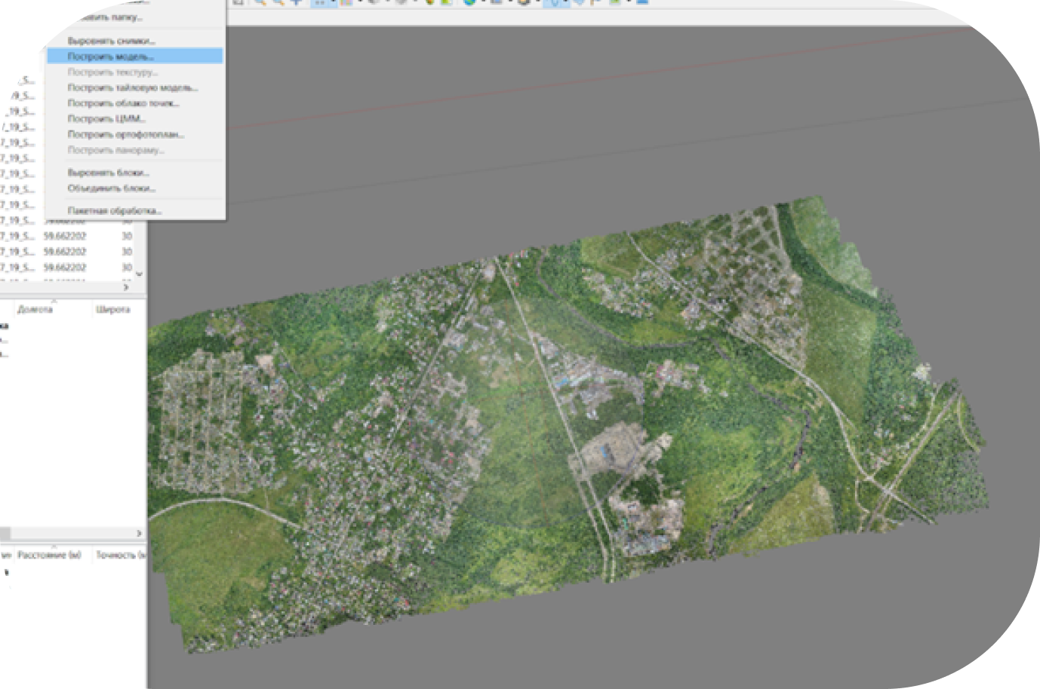
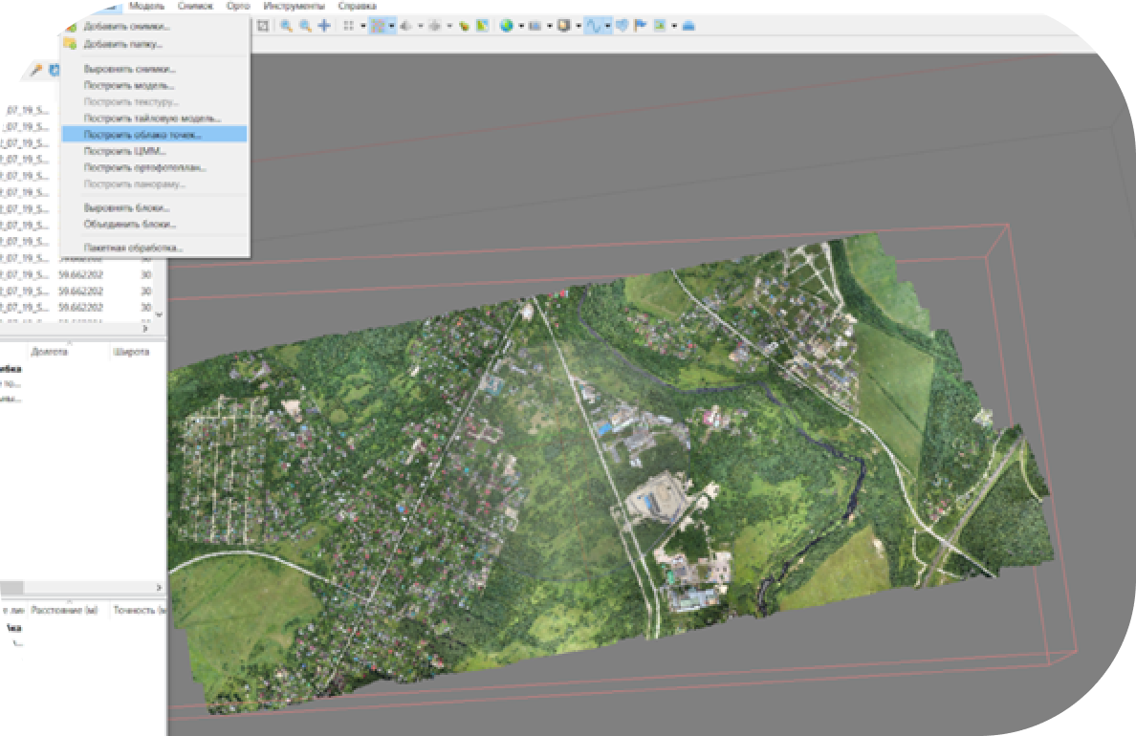

ОБРАБОТКА АЭРОФОТОСНИМКОВ используя GUI
Загрузка привязки
Создание модели
Создание модели
облаков точек
Загружаем метаданные: координаты, высота и параметры полета
Программа автоматически определяет положение и ориентацию камеры для каждого изображения и использует эту информацию для создания точной модели местности
Программа строит набор вершин в трёхмерной системе координат

Slide 6
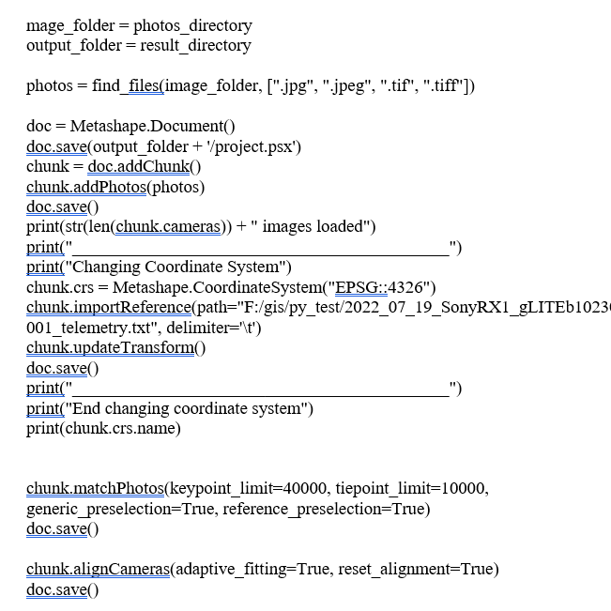
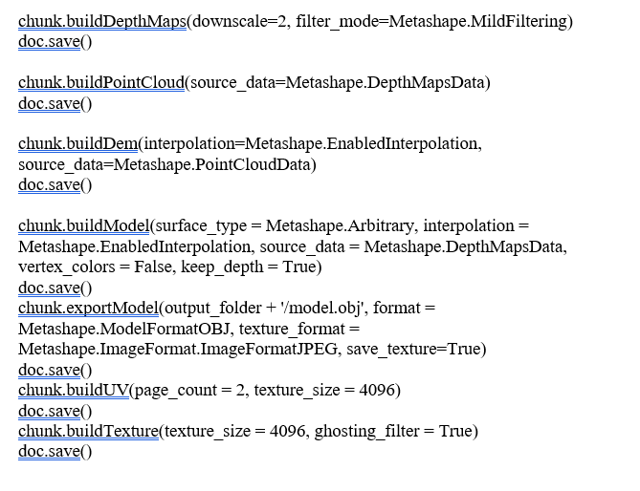
ОБРАБОТКА АЭРОФОТОСНИМКОВ с помощью API
Для автоматизации процесса я написал Скрипт, который при запуске будет на входе получать снимки и точки привязки, а на выходе GeoTiff слой, который в последствии можно будет отправлять на вход нейросетевой модели и в Базу данных

Slide 7
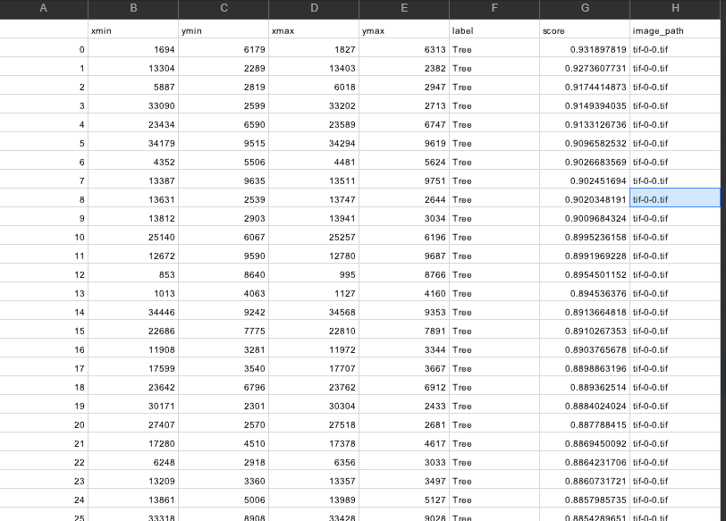
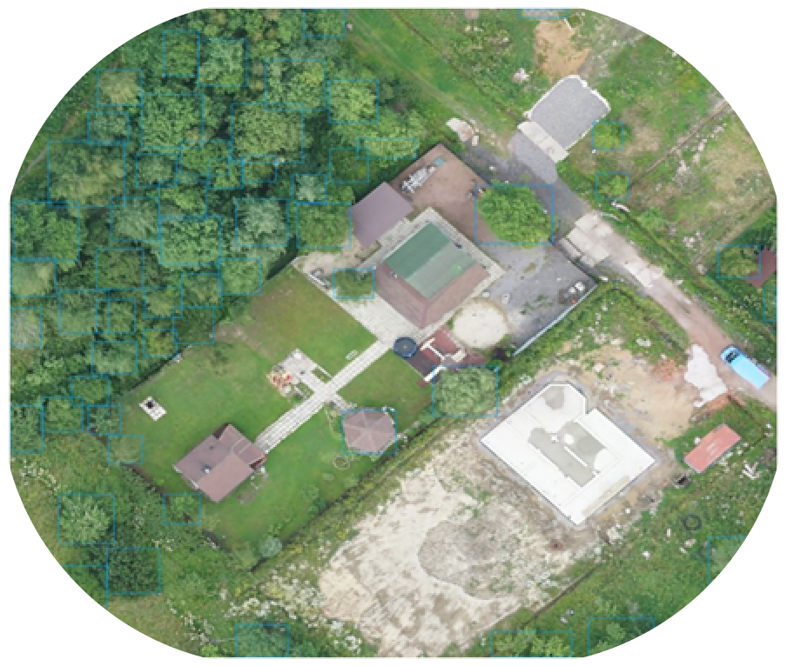
Модель DeepForest
Для точного обнаружения и подсчета деревьев я выбрал готовую модель DeepForest. Эта модель обучения на данных Национальной экологической обсерватории
На выходе модели получена ограничивающая рамка со своими координатами xmin, ymin, xmax, ymax и прогнозируемой вероятностью. А после мы конвертируем ее в векторный shp файл.

Slide 8
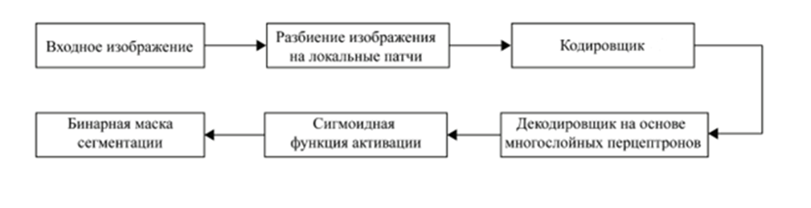

Особенности модели SegFormer
Особенности модели U-net

Slide 9
Сравнение модели
Характеристика | UNet | Segformer
Размер данных | Хорошо работает с небольшими изображениями благодаря своей архитектуре кодировщика-декодировщика, которая позволяет сохранять детализацию объектов на этих изображениях. | Хорошо масштабируется для обработки больших изображений из-за своей способности эффективно работать с различными масштабами благодаря использованию трансформеров
Вычислительная сложность | Имеет низкую вычислительную сложность, что делает его доступным для применения на машинах с ограниченными ресурсами. | Имеет более высокую вычислительную сложность из-за использования трансформеров, что требует больше ресурсов для обучения и применения модели.
Масштабируемость | Ограничена низкой вычислительной сложностью и не всегда подходит для обработки крупных изображений | Обладает хорошей масштабируемостью, особенно для крупных изображений, благодаря использованию трансформеров, которые позволяют ему эффективно работать с данными различных размеров.
Качество сегментации | Сохраняет детализацию объектов на изображениях с высоким разрешением. сохраняет детализацию объектов на изображениях с высоким разрешением благодаря своей архитектуре | Обеспечивает высокое качество сегментации благодаря использованию трансформеров, которые позволяют ему адаптироваться к различным масштабам и сохранять детализацию объектов даже на изображениях с высоким разрешением.

Slide 10
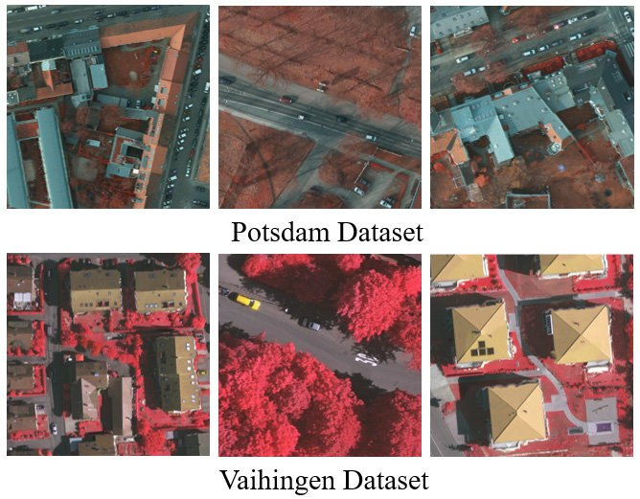
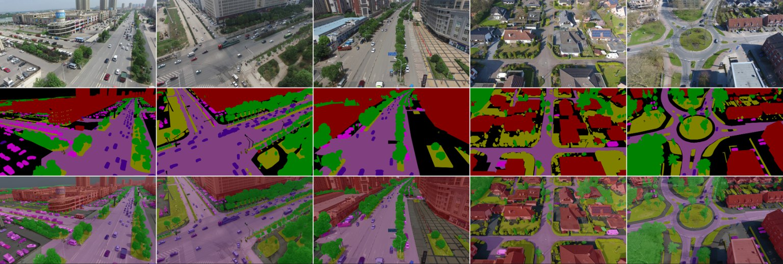
Выбор датасетов
Датасэт UAVid
Датасэты Vaihingen и Potsdam

Slide 11
Для эффективного управления процессом обучения и оценки модели определены следующие параметры:
test_every_n: частота тестирования модели (каждые test_every_n эпох);
n_test_images: количество изображений для тестирования в каждой эпохе;
epochs: количество эпох обучения модели.
test_every_n = 10
n_test_images = 4
epochs = 150

Slide 12
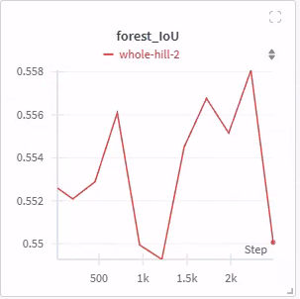
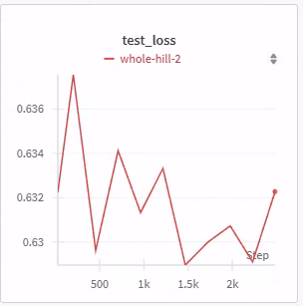
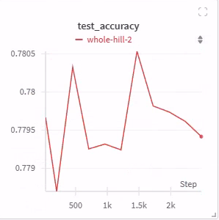
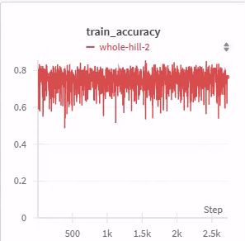
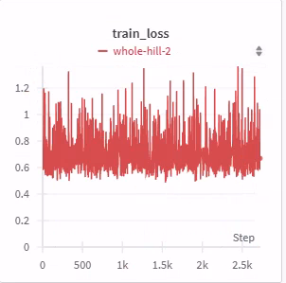
Оценка производительности модели
01
02
03
04
05
Forest IoU
Тестовые потери
Точность на тесте
Точность на обучении
Потери на обучении

Slide 13
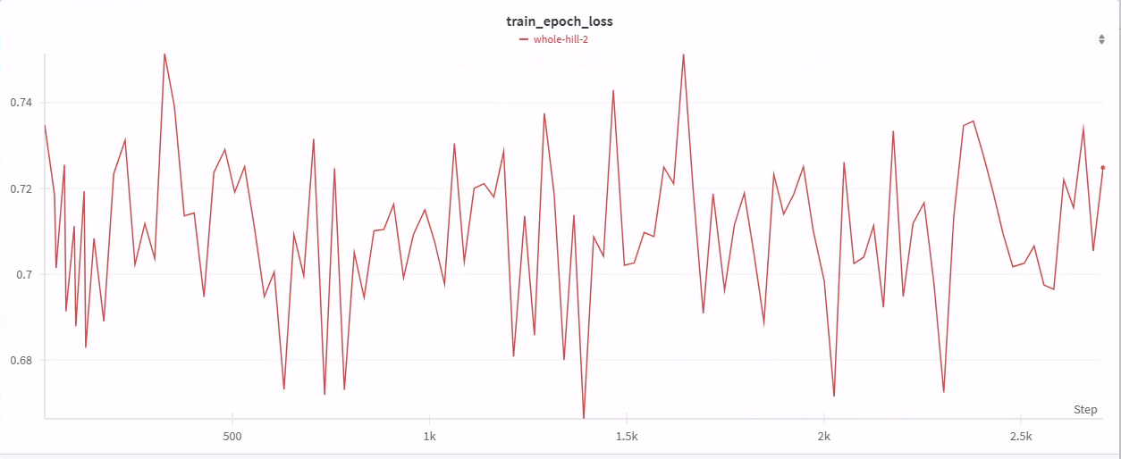
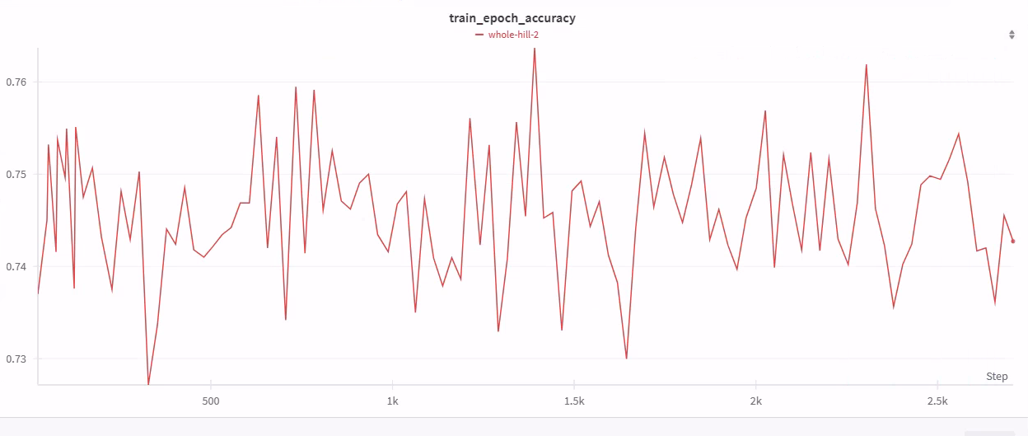
07
06
Потери на эпоху обучения
Точность на эпоху обучения

Slide 14
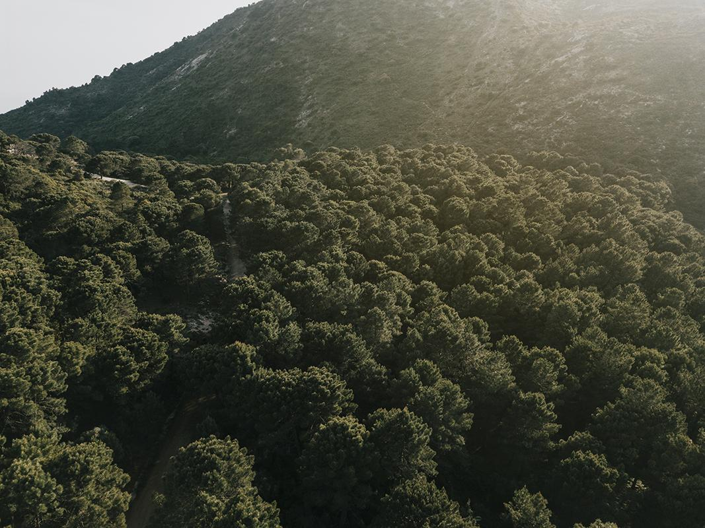
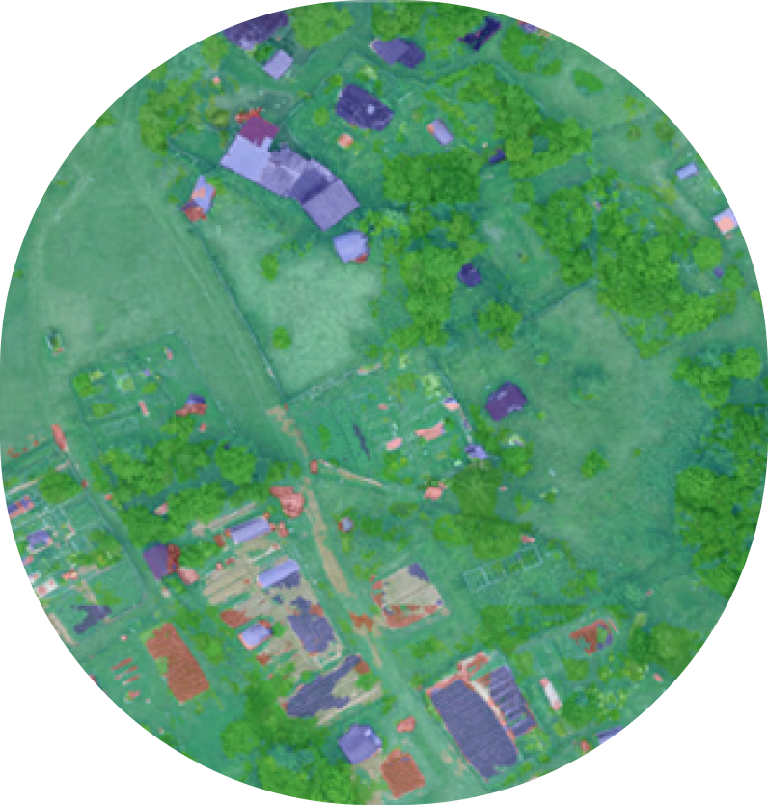
РЕАЛИЗАЦИЯ ГЕОИНФОРМАЦИОННОЙ СИСТЕМЫ

Slide 15
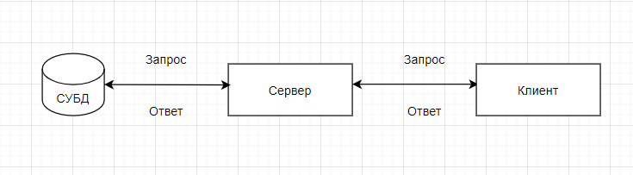
РЕАЛИЗАЦИЯ ГЕОИНФОРМАЦИОННОЙ СИСТЕМЫ
Приложение будет реализовано при помощи технологии «клиент-сервер» и состоять из трех частей

Slide 16
Выбор системы управления базы данных
СУБД должна соответствовать следующим требованиям:
1) Обеспечивать возможность записи, хранения, поиска, редактирования и чтения данных;
2) Поддерживать долгосрочное хранение больших объемов
данных, защищая их от системных сбоев и случайной порчи;
3) Обеспечивать возможность модификации базы данных;
4) Гарантировать контроль достоверности вводимых данных
в каждом поле таблиц базы данных;
5) Предоставлять удобный графический интерфейс для поиска, выделения, просмотра и редактирования таблиц базы данных;
6) Обеспечивать хранение пространственной информации;
7) Осуществлять различные операции над геоданными;
8) Поддерживать язык SQL.

Slide 17
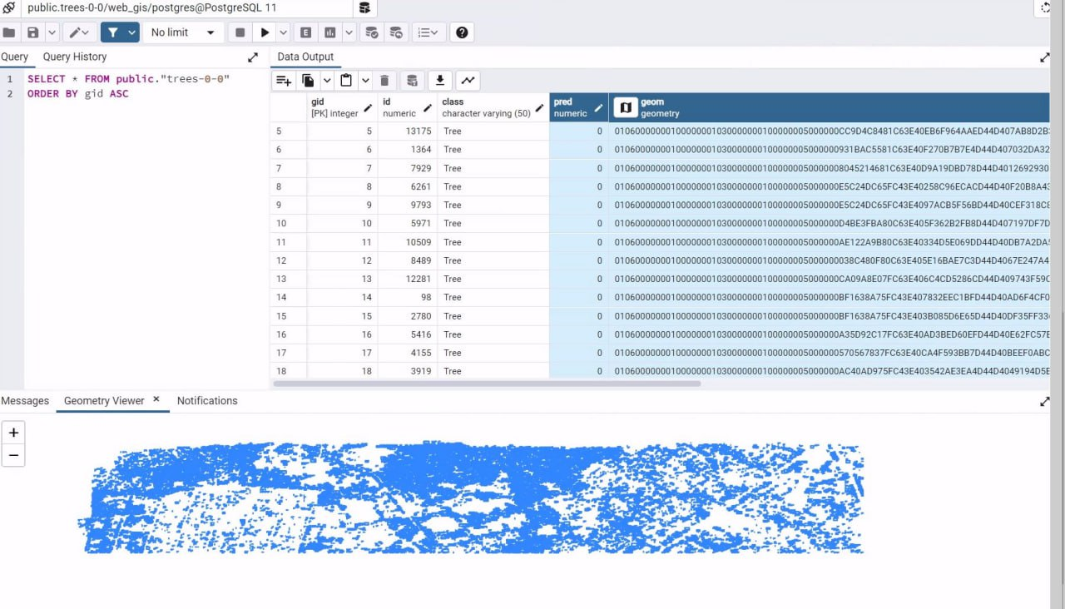
PostGIS могут быть организованы следующим образом:
Создайте новую базу данных: Начните с создания новой базы данных в PostgreSQL. Откройте командную строку PostgreSQL и выполните следующую команду:
CREATE DATABASE mygisdatabase;
Активируйте PostGIS в базе данных: Подключитесь к вашей новой базе данных и активируйте расширение PostGIS следующей командой:
CREATE EXTENSION postgis;
Загрузите SHP файлы: Используйте утилиту shp2pgsql для загрузки файлов формата SHP в вашу базу данных:
shp2pgsql -s <SRID> path/to/shapefile tablename | psql -d mygisdatabase
Загрузите TIF файлы: Используйте утилиту raster2pgsql для загрузки файлов формата TIF в вашу базу данных:
raster2pgsql -s <SRID> -I -C -M path/to/tiffile tablename | psql -d mygisdatabase

Slide 18
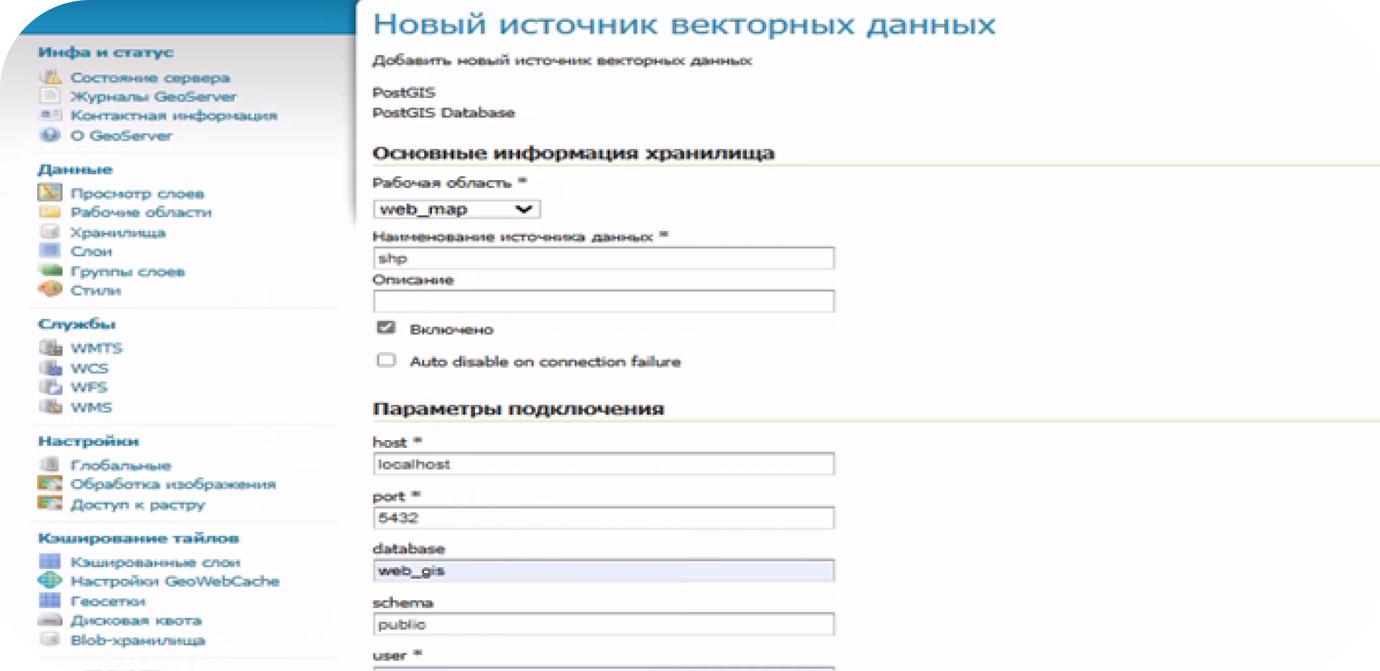
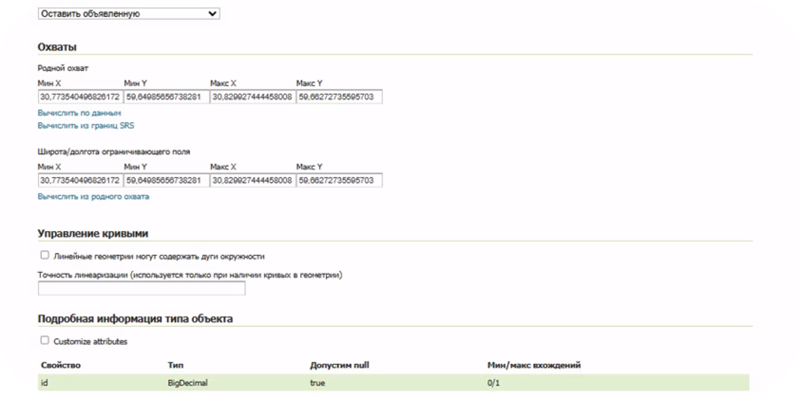
Серверная часть
Создание хранилища данных в GeoServer
Добавление shp файла

Slide 19
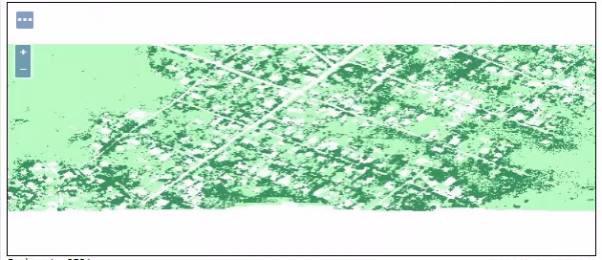

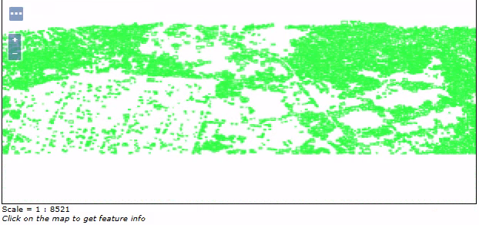

Предварительный просмотр слоев на GEOSTRVER

Slide 20
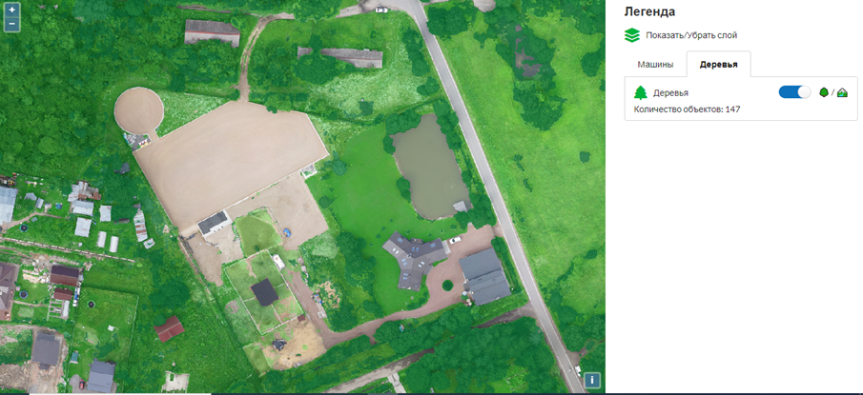
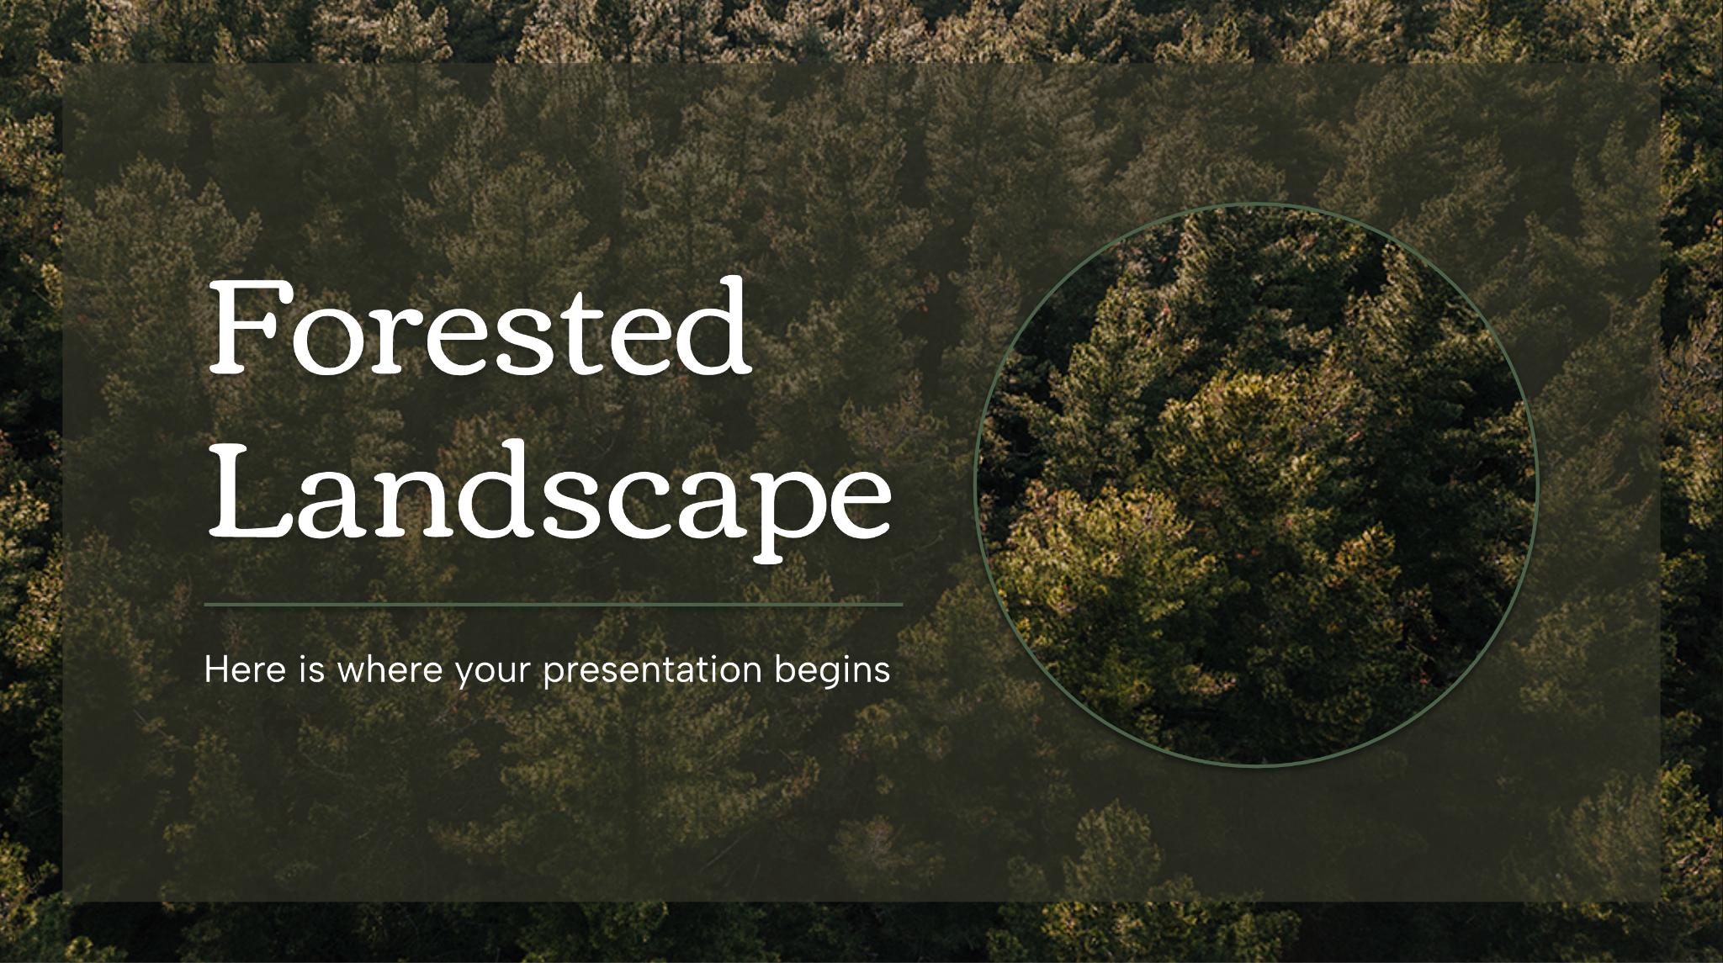
Создание интерактивной карты
Для обеспечения возможности переключения между различными слоями карты мы реализуем функциональность переключателя слоев. Этот функционал позволяет пользователю выбирать, какие слои отображать на карте в зависимости от их предпочтений и потребностей.

Slide 21
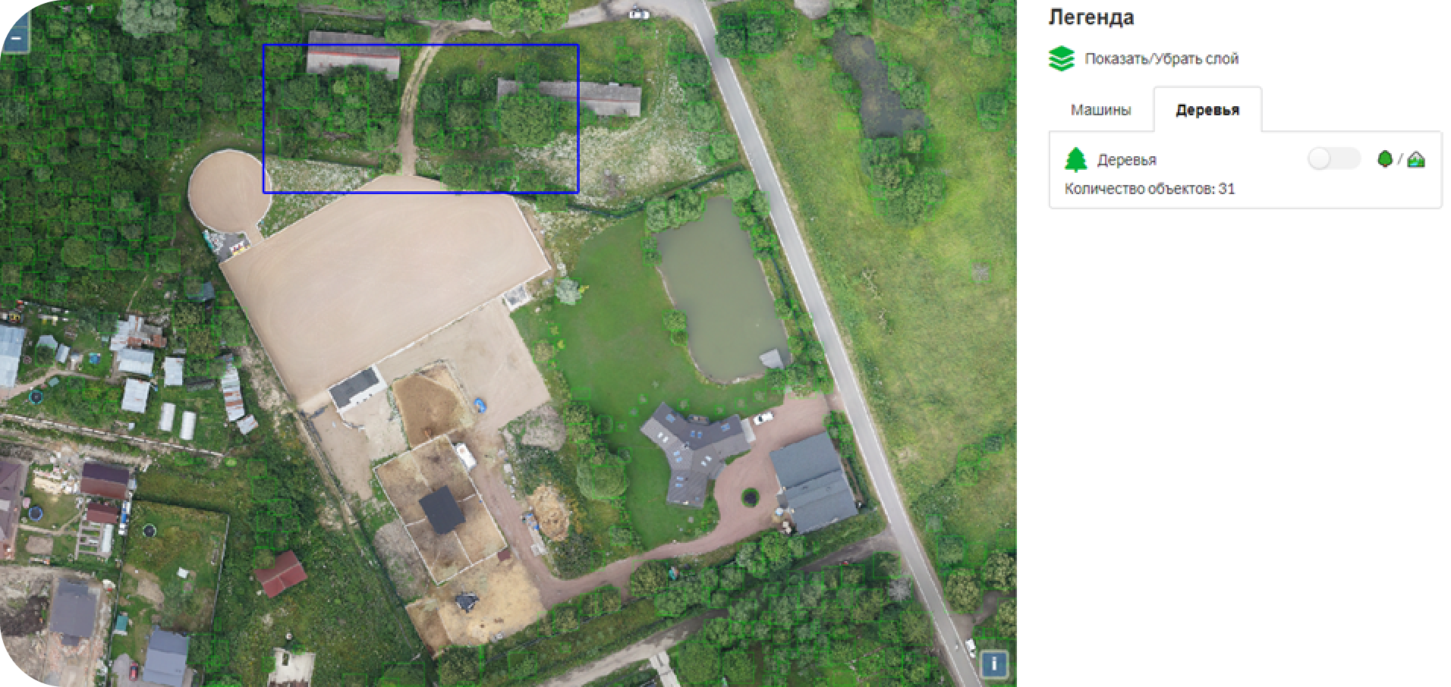
Подсчет деревьев
Для обеспечения функциональности подсчета деревьев на карте мы используем инструмент DragBox. Этот инструмент позволяет пользователю выделять область
на карте для последующего подсчета объектов внутри этой области.

Slide 22
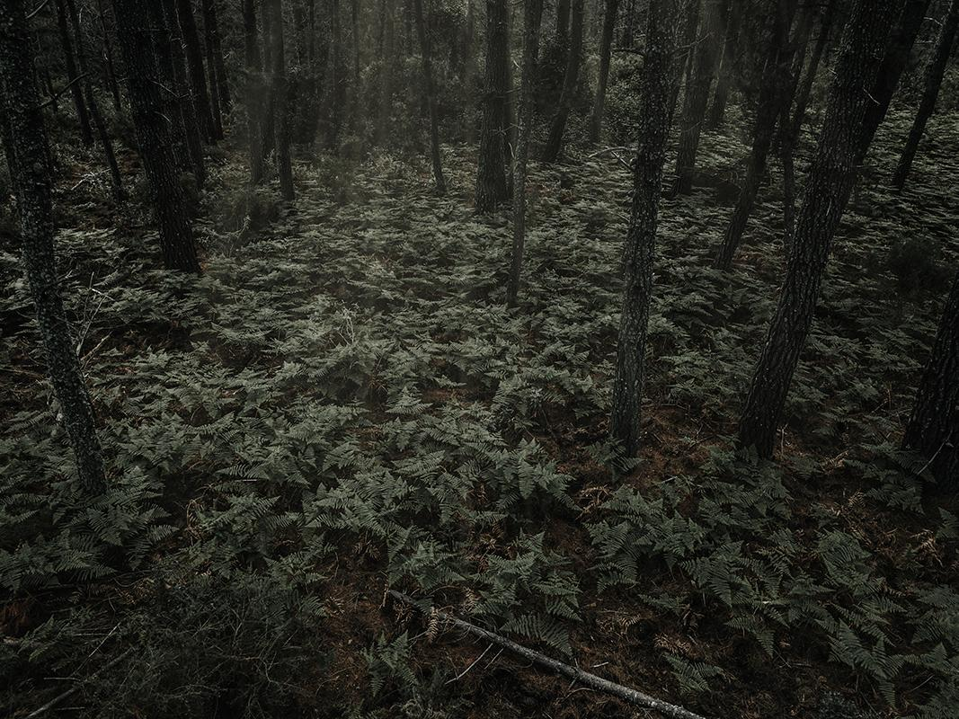
Спасибо за внимание

